Slide 1
ТВОРЧЕСКИЙ ПРАКТИКУМ
Русский язык и литература. 9 класс

Slide 2
Сегодня на уроке
- продолжите формировать умения определять стиль текста, распознавать характерные языковые средства, определять стилистическую окраску слов и выражений.
Вы сможете:
- овладеть приёмами языкового анализа, сравнения, классификации;

Slide 3


Фразеологическая разминка

Slide 4
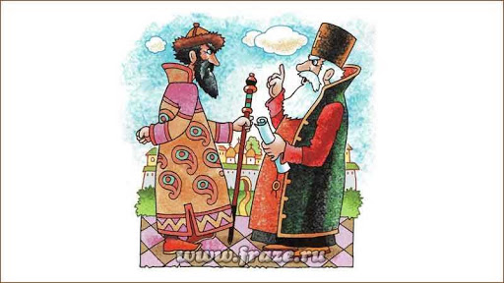
Фразеологическая разминка
История его происхождения такова: московский митрополит (главный священник) Филипп в 16 веке писал царю Ивану Грозному письма с просьбами успокоиться и смягчить законы. Но царь не придавал им никакого значения и с насмешкой называл «филькиными грамотами». В наше время «филькиной грамотой» называют невежественный, безграмотно составленный или не имеющий юридической силы документ.

Slide 5
Определите стили по их характеристикам:
Логично (последовательно и аргументировано), беспристрастно, точно (исключая приблизительность) передаётся информация для сообщения знаний. Точно (исключая двусмысленность), официально, по общепринятому стандарту, в виде документа излагается что-либо. Непринуждённо, без особых забот о литературной правильности речи выражается личное отношение к чему-либо или сообщается что-либо в процессе общения людей. Прямо и призывно, с целью воздействия на читателя (слушателя) выражается гражданская позиция автора в связи с чем-либо. Опосредованно, через систему художественных образов в отшлифованной форме речевого произведения как вида словесного искусства повествуется о чём-либо для воздействия авторской поэтической мыслью на читателя.

Slide 6
Проверьте себя
Логично (последовательно и аргументировано), беспристрастно, точно (исключая приблизительность) передаётся информация для сообщения знаний – научный стиль. Точно (исключая двусмысленность), официально, по общепринятому стандарту, в виде документа излагается что-либо – официально-деловой стиль. Непринуждённо, без особых забот о литературной правильности речи выражается личное отношение к чему-либо или сообщается что-либо в процессе общения людей –разговорный стиль. Прямо и призывно, с целью воздействия на читателя (слушателя) выражается гражданская позиция автора в связи с чем-либо – публицистический стиль. Опосредованно, через систему художественных образов в отшлифованной форме речевого произведения как вида словесного искусства повествуется о чём-либо для воздействия авторской поэтической мыслью на читателя – художественный стиль.

Slide 7
Лексическая игра. Заполните недостающие графы.
Общеупотреби тельная | Книжная | Разговорная
верх | вершина
 | преграда | помеха
бояться |  | трусить
прогнать | изгнать
волноваться |  | психовать
лицо |  | морда(просторечное)

Slide 8
Проверьте себя
Общеупотреби тельная | Книжная | Разговорная
верх | вершина | макушка
препятствие | преграда | помеха
бояться | опасаться | трусить
прогнать | изгнать | выставить
волноваться | тревожиться | психовать
лицо | лик | морда(просторечное)

Slide 9
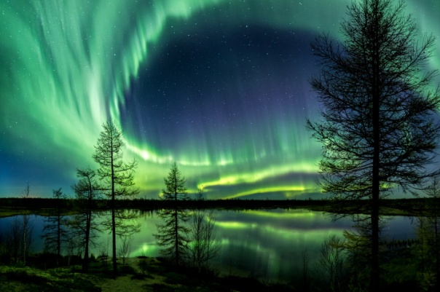
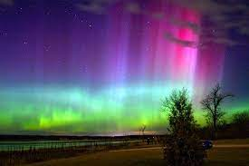
Прочитайте текст и произведите его лингвостилистический анализ
Северное сияние – это зрелище необычайной красоты. Смотришь на него – и не веришь своим глазам. Я никогда не упускаю случая полюбоваться северным сиянием, но впервые мне посчастливилось его увидеть на берегу Онежского озера. В полночь я вышел на улицу. Над озером стояла тишь, которую изредка нарушали лай собаки и голос какой-то ночной птицы. А в звёздном небе колыхался светящийся занавес. Он сужался, расширялся, собирался в складки, менял цвет. На фоне неба виднелись черные макушки деревьев, крыш домов. Я был очарован чудесным видением и сохранил это воспоминание на всю жизнь.

Slide 10
Двухчастный дневник
ВОПРОС | ОТВЕТ
Озаглавьте текст
2. Определите основную тему текста
3. Определите его тип

Slide 11
Примерные ответы
ВОПРОС | ОТВЕТ
Озаглавьте текст | Северное сияние.
2. Определите основную тему текста | Красота сияния на берегу Онежского озера.
3. Определите его тип | Описание.

Slide 12
Среди ошибок, связанных со слабым овладением ресурсами русского языка, наиболее распространены следующие:
ТИП ОШИБКИ | ПРИМЕРЫ
Немотивированное повторение в узком контексте одного и того же слова или однокоренных слов. | Строители работали на стройке в течение месяца. Онегин получил поверхностное домашнее образование. Онегин умел только говорить по-французски и танцевать мазурку.
Плеоназмы, то есть словосочетания, содержащие излишний в смысловом отношении компонент. | Дорога каждая минута времени (минута связана с понятием времени). Соревнования намечены на апрель месяц (в слове апрель уже заключено понятие месяца).

Slide 13
СТИЛИСТИЧЕСКИЕ ОШИБКИ
Среди ошибок, связанных со слабым овладением ресурсами русского языка, наиболее распространены следующие:
ТИП ОШИБКИ | ПРИМЕРЫ
Тавтология: а) повторение сказанного иными словами; | Авторские слова – это слова автора. Удар был внезапным и неожиданным.
б) повторение однокоренных слов; | Соединить воедино; приближаться всё ближе; удаляться всё дальше.
Употребление штампов, то есть избитых выражений с потускневшим лексическим значением и стёртой экспрессивностью. | Через весь роман красной нитью проходит тема одиночества человека в этом мире. Они отдали свою жизнь за светлое будущее человечества.
Употребление (особенно в устной речи) слов-паразитов. | Он, понимаешь, опять не пришёл. Это, значит, так было.

Slide 14
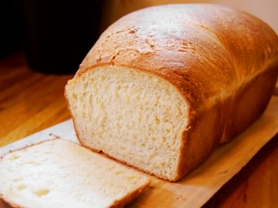
Прочитайте текст и выполните задания
Тёплый хлеб. Старое колесо скрипнуло – с него посыпались сосульки – и медленно повернулось. Заскрежетали жернова, потом колесо повернулось быстрее, еще быстрее, и вдруг вся старая мельница затряслась, заходила ходуном и пошла стучать, скрипеть, молоть зерно… Избы светились от жаркого печного огня. Женщины месили густое сладкое тесто. И всё, что было живого в избах, - ребята, кошки, даже мыши, - всё это вертелось около хозяек. Ночью по деревне стоял такой запах тёплого хлеба с румяной коркой, с пригоревшими к донцу капустными листьями, что даже лисицы вылезли из нор, сидели на снегу, дрожали и тихонько скулили, соображая как бы словчиться, стащить у людей хоть кусочек этого чудесного хлеба.

Slide 15
1. Определите стиль, характерные черты и функцию стиля. 2. Произведите лингвостилистический анализ языковых средств. 3. Приведите примеры тавтологии в тексте и объясните целесообразность её наличия.

Slide 16
Проверьте себя
1. Стиль - художественный. Функция: создать образ тёплого хлеба. Характерные черты: простота, естественность, живость, эмоциональность. 2. Языковые средства. В лексике: преобладание общеупотребительной лексики с конкретным значением; стилистически окрашенная лексика и фразеология (словчиться, стащить, заходила ходуном, пошла стучать). В морфологии: качественные прилагательные с оценочным значением (старое колесо, жаркого печного огня, густое сладкое тесто, теплый хлеб, чудесный хлеб, румяной коркой); глаголы в изъявительном наклонении как сов., так и несов. вида в прошедшем времени; В синтаксисе: все виды предложений: простые с прямым и обратным порядком слов, сложносочиненные и сложноподчиненные предложения; обилие однородных членов предложения с различными способами соединения. 3. Однокоренные слова «Заходила ходуном» уместны, так как придают повествованию простоту и образность.

Slide 17
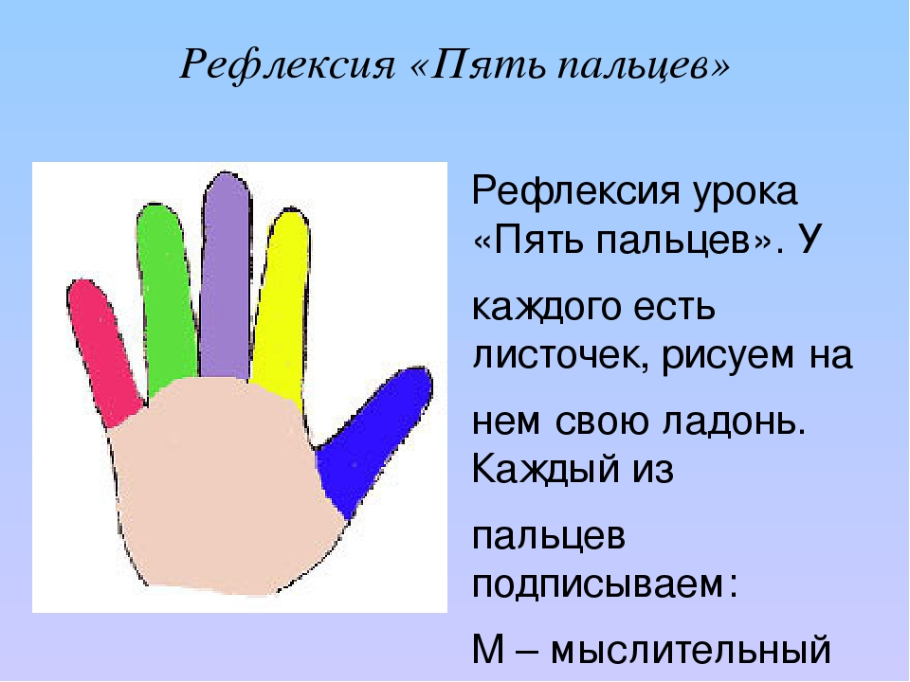
Рефлексия
Прием «Все в твоих руках»
На листе бумаги обведите левую руку. Каждый палец – позиция, по которой надо высказать свое мнение.
БОЛЬШОЙ ПАЛЕЦ – для меня было важным и интересным…
УКАЗАТЕЛЬНЫЙ – по этой теме я получил достаточную информацию…
СРЕДНИЙ – мне было трудно…
БЕЗЫМЯННЫЙ - все приёмы работы с текстом представлены ясно…
МИЗИНЕЦ – мне было недостаточно…

Slide 18
Рефлексия
Прием «Все в твоих руках»
БОЛЬШОЙ ПАЛЕЦ – для меня было важным и интересным определять стили речи.
УКАЗАТЕЛЬНЫЙ –я получил достаточную информацию о стилистических ошибках.
СРЕДНИЙ – мне было трудно анализировать текст.
БЕЗЫМЯННЫЙ – мне понравилась фразеологическая разминка.
МИЗИНЕЦ –

Slide 19
Итоги урока
- продолжили формировать умения определять стиль текста, распознавать характерные языковые средства, определять стилистическую окраску слов и выражений.
- овладели приёмами языкового анализа, сравнения, классификации;

Slide 20
Баршаға қолжетімді, сапалы білім!
Үш тілді
Цифрлы Қазақстан
Нәтижелі
Қол
жетімді
Дербес оқыту
Тиімді
Білімді бағалау
Заманауи технология
Качественное образование,
доступное всем!

